Slide 1
Presentation of the machine
Material Engineer : - Islam Abu Zaid
Prepared by the future engineer : -
Youssef Bassem Al-Natsheh
Brushlcss dc motor ( BLDC Motors )

Slide 2
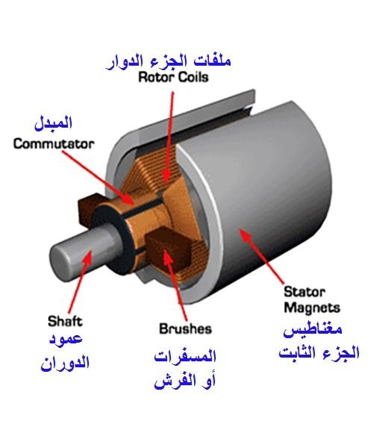
Brushlcss dc motor
محرك تيار مستر بدون فرش
المحركات بدون فرش :- هي في الواقع محركات كهربائية متزامنة يتم تحريكها بواسطة الطاقة الكهربائية و يتكون هذا النوع من المحركات من مغناطيسات تأخذ قوتها من التيار الكهربائي المباشر وتتسبب في دوران الجزء المتحرك داخل الجزء الثابت.

Slide 3
Brushlcss dc motor مقدمة عن محركات
حلّ المحرك بدون فرش محل محركات التقليدية وهذا بفضل كفاءته العالية للغاية ، وعزم الدو ران السريع والسلس، والعمر الطويل، وسرعة التشغيل العالية

Slide 4
نبذه مختصرة:
أصبحت محركات التيار المباشر بدون فرش أو (BLDC Motors)، مساهماً هاماً في تقنية القيادة الحديثة، وشهد اكتسابها السريع لشعبيتها مجموعة متزايدة من التطبيقات في مجالات الأجهزة الاستهلاكية وصناعة السيارات والأتمتة الصناعية والمواد الكيميائية والطبية والفضاء.

Slide 5
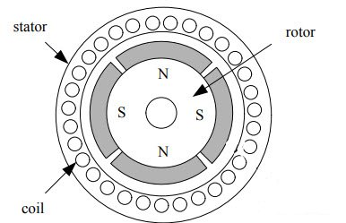
مكونات محرك ال BLDC Motors
الجزء الثابت
العضو الدوار
لفة

Slide 6
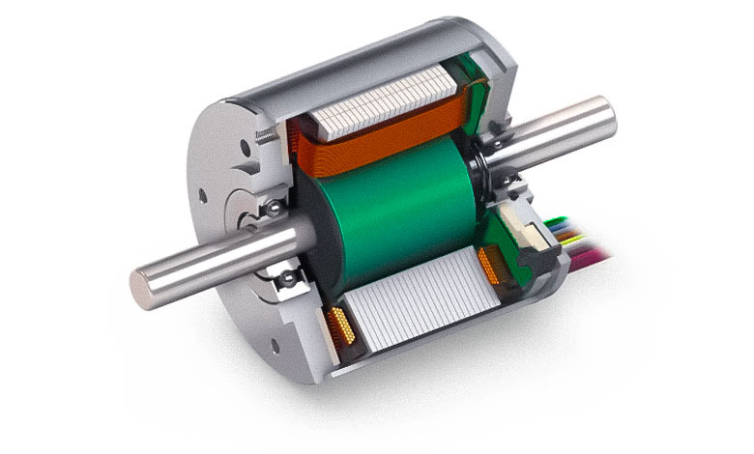
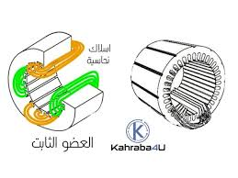
اجزاء المحرك:-
1. الجزء الثابت :-
1. الجزء الثابت :-
يشبه هيكل الجزء الثابت لمحرك (BLDC)، هيكل المحرك الحثي، بحيث إنه مصنوع من صفائح فولاذية مرصوصة على بعضها البعض مع فتحات مقطوعة محورياً للملف، يختلف اللف في (BLDC) قليلاً عن المحرك الحثي التقليدي.

Slide 7
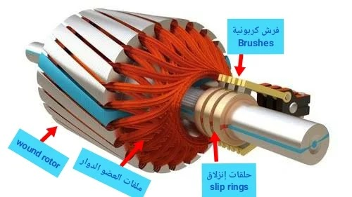
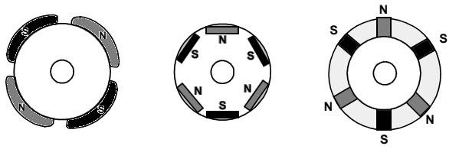
2. العضو الدوار :-
يتكون الجزء الدوار من محرك (BLDC) من مغناطيس دائم (عادةً تكون مغناطيسات سبيكة أرضية نادرة مثل النيوديميوم (Nd)، ساماريوم كوبالت (SmCo) وسبائك النيوديميوم، الفريت والبورون (NdFeB).

Slide 8
مزايا محرك (BLDC):
نظرًا لأن محركات (BLDC) يتم تبديلها إلكترونياً، فهناك العديد من المزايا مقارنة بمحركات التيار المباشر التقليدية، وهي:
ليس لديه مقدرة ويتمزق، بسبب عدم وجود فرش.
كفاءة عالية.
سرعة أفضل مقابل خصائص عزم الدوران.
عمر افتراضي أطول.
ضوضاء أقل أو تشغيل بلا ضوضاء.
أكثر أمان بشكل ملحوظ

